Slide 1
Weekly Report
Jane 雅真
2021-06-30

Slide 2
本週工作項目
技能發展平台
網站開發- Phase I (75%)
網站發布Azure
Feedback審核流程確認
InSITE OUT 外賣平台
系統架構
平台目標方向確認

Slide 3
技能發展平台

Slide 4
專案排程
工作階段 | 細項 | 狀態 | 預計完成日期
需求確認與分析 | PhaseI 功能確認(100%) | Done | 2021/5/28
系統架構設計 | 1.網站地圖(100%) 2.系統程式架構(100%) 3.系統串接流程(100%) 4.資料表設計(100%) | Done | 2021/6/1
UI設計 | 1.內頁功能示意-wireframe (100%) 2.網站視覺-makeup(100%) | Done | 2021/6/11
程式開發-Phase 1 | 1.前端畫面切版(100%) 2.後端底層開發(100%) 3.前端程式開發(100%) 4.後端WebAPI開發(50%) | In Process | 2021/6/30
程式開發-Phase 2 | 5.CAP系統權限設定 6.Feedback審核流程 | To Do | 2021/7/16
功能測試 | 全站功能測試 | To Do | 待確認

Slide 5
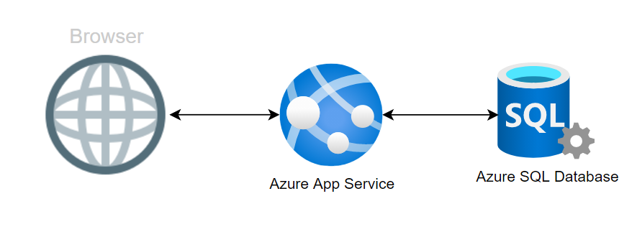
網站發布Azure
App Service: https://auotechnicalinventory.azurewebsites.net/
Azure SQL Database: mmfasqlsrv.database.windows.net

Slide 6
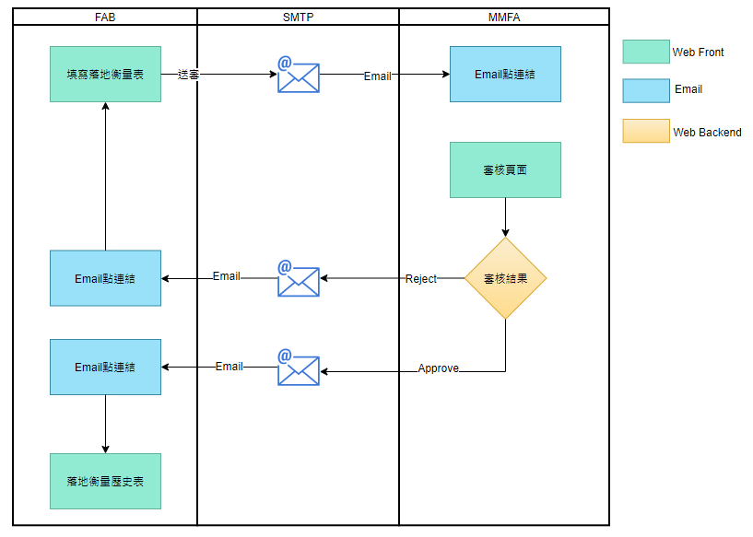
Feedback審核流程

Slide 7
InSITE OUT 外賣平台

Slide 8
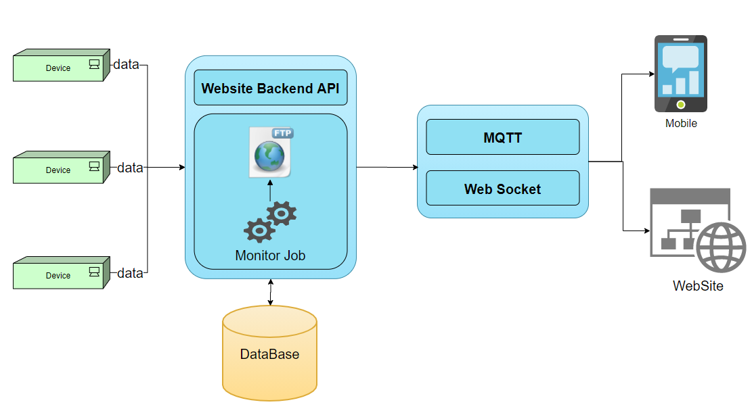
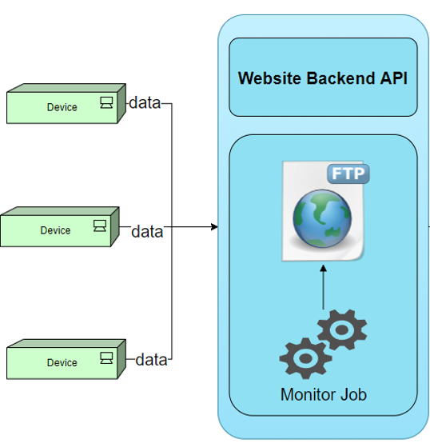
系統架構

Slide 9
平台目標方向
系統類型
單一客戶、單一系統
多客戶、單一系統
多客戶、多系統
Demo版(單一客戶、單一系統)
單一客戶、單一系統(從Device到報表網站報表呈現)
完整功能(多客戶、多系統)
前台-系統商品介紹網
後台-SaaS版管理平台

Slide 10
下週工作項目
技能發展平台
PhaseI 功能開發完成
設定協同開發環境
CAP-研究使用方式
InSITE OUT 外賣平台
提供測試API
簡單網頁(試資料傳送API並呈現)

